Slide 1
Quadratische Gleichungen Parametervariation – Kleine Lösungsformel

Slide 2
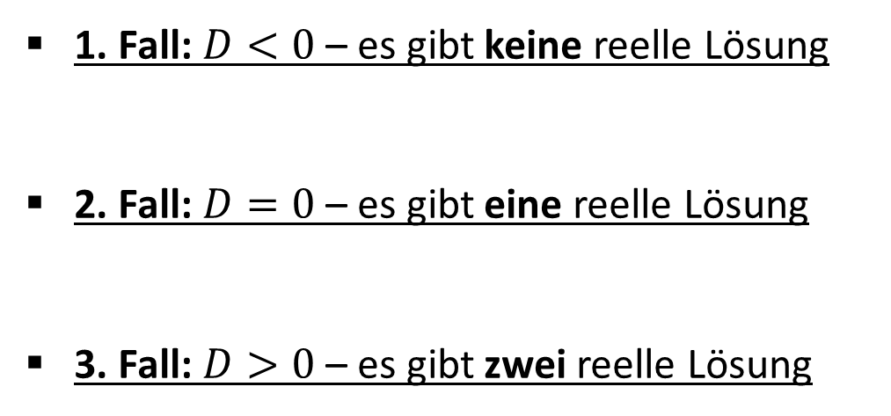
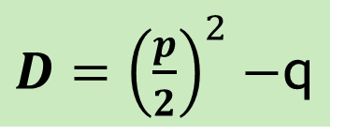
F$all 3b −Normierte Form: x²+px+q=0$
Kleine Lösungsformel
$$x_{1,2}=−\frac{p}{2}±\sqrt{{\left(\frac{p}{2}\right)}^{2}−q}$$
$D={\left(\frac{p}{2}\right)}^{2}−$q
1. Fall: $D<0$ – es gibt keine reelle Lösung
2. Fall: $D=0$ – es gibt eine reelle Lösung
3. Fall: $D>0$ – es gibt zwei reelle Lösung

Slide 3
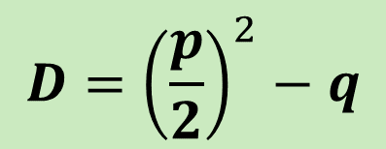
Bsp.) Bestimme den Wert p so, dass die quadratische Gleichung genau eine reelle Lösung hat.
$$x^{2}+px+4=0$$
$$D={\left(\frac{p}{2}\right)}^{2}−q$$

Slide 4
Bsp.) Bestimme den Wert q so, dass die quadratische Gleichung keine, genau eine bzw. zwei reelle Lösung hat.
$$x^{2}+4x+q=0$$
$$D={\left(\frac{p}{2}\right)}^{2}−q$$

Slide 5
Quadratische Gleichungen Anzahl der Lösungen - Vorzeichen
Ausblick – nächstes Lernvideo

